Slide 1
GRUPPO 16 I_4.0_6 Internet of things + I_4.0_5 Horizontal/vertical integration
Membri del gruppo n°16:
Antonini Giorgio
Cafaro Adolfo Damiano
Genova Oleg
Lapolla Andrea

Slide 2
WORKFLOW IN BREVE

Slide 3
NOTE METODOLOGICHE

Slide 4
Temi analizzati
Analisi per settore
Analisi per soggetti
Analisi per distribuzione temporale
Analisi per distribuzione geografica

Slide 5
PAROLE CHIAVE

Slide 6
ANALISI IOT

Slide 7
ANALISI INDUSTRIA 4.0
DAI DATI è EMERSO CHE NON CI SONO DATI
FINE

Slide 8
Layout titolo e contenuto con grafico

Slide 9
Temi analizzati
Primo punto elenco qui
Secondo punto elenco qui
Terzo punto elenco qui
Classe | Gruppo 1 | Gruppo 2
Classe 1 | 82 | 95
Classe 2 | 76 | 88
Classe 3 | 84 | 90

Slide 10
Analisi per distribuzione temporale

Slide 11
Analisi per settore nei progetti IOT

Slide 12
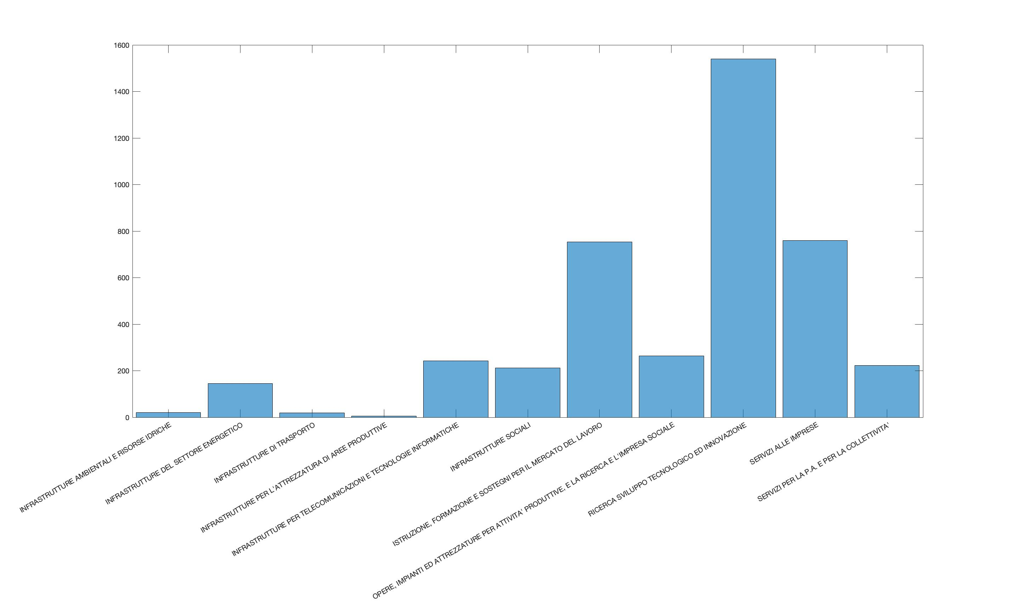
Distribuzione dei progetti per settore
Il settore con più progetti sull'IOT è «Ricerca, sviluppo tecnologico ed innovazione» con un totale di 1540 progetti.

Slide 13
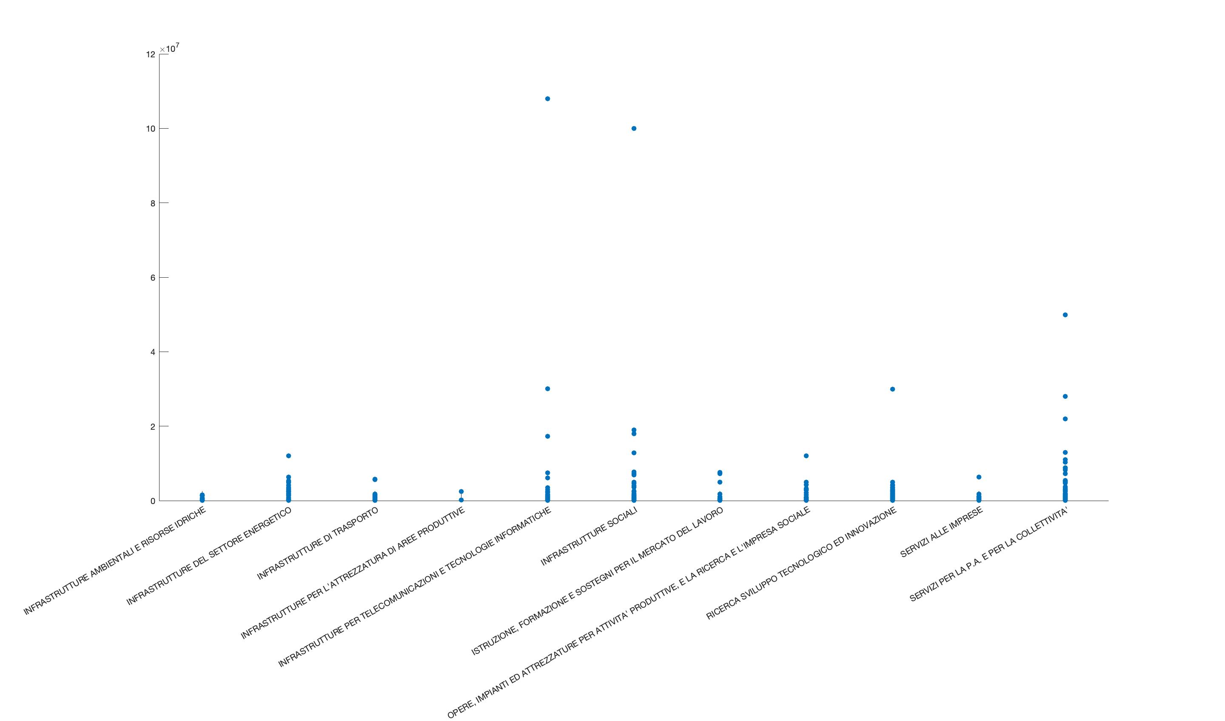
Distribuzione dei finanziamenti per settore

Slide 14
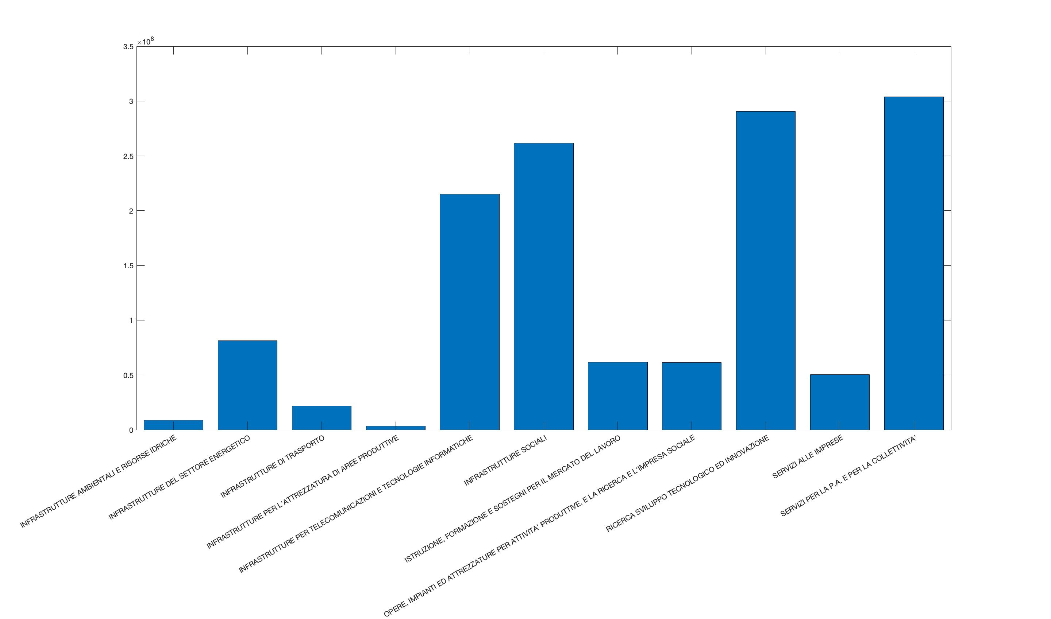
Somma dei finanziamenti totali dal 2014 al 2020 per settore
Il settore che ha ricevuto più finanziamenti nel corso degli anni dal 2014 al 2020 è Servizi per la P.A. e per la collettività con un totale di 223 progetti.

Slide 15
Analisi per distribuzione geografica

Slide 16
Analisi per soggetti

Slide 17
Aggiungere un titolo di diapositiva - 2

Slide 18
Aggiungere un titolo di diapositiva - 3

Slide 20
Aggiungere un titolo di diapositiva - 4

Slide 21
Aggiungere un titolo di diapositiva - 5

Slide 22
BIBLIOGRAFIA

Slide 23
FINE

